Slide 1
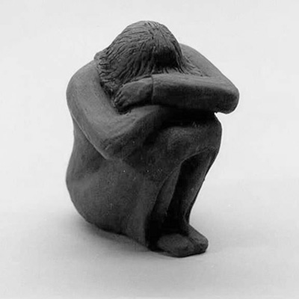
Rouw binnen de school
Welke taak ligt bij jou?

Slide 2
Even voorstellen…
Judith Kimenai
Docente biologie en Nederlands
Intern begeleider
Varendonck College Asten
Contextuele leerlingbegeleiding
Eindwerkstuk over rouw

Slide 3
Even voorstellen…
Wie ben jij?
Naam
Taak op school
Hoe komt het dat je gekozen hebt voor deze
workshop?
Wat wil je hier leren?

Slide 4
Inhoud
Fragment Ik ben vmbo
Opsplitsing van de psyche
Verliescirkel
Rouw bij jongeren
Oefening: wat zou jij doen?
Een leerling wil geen hulp. Wat nu?

Slide 5
Ik ben vmbo (2012) Aflevering over Pam
Bekijk het fragment. Wat valt je gedragsmatig op aan Pam?
Bekijk het tweede fragment. Wat valt nu op?

Slide 6
Opsplitsing van de psyche na trauma
Bron: Franz Ruppert

Slide 7
Opdracht
Hoe ziet jouw overlevingsdeel eruit?
Bespreek jouw gedachten met de persoon naast je.

Slide 8
Versimpelde verliescirkel
Afscheid nemen Welkom
Contact maken

Slide 9
Verliescirkel gezonde rouw
Bron: Riet Fiddelaers - Jaspers

Slide 10
Verliescirkel gestolde rouw
Bron: Riet Fiddelaers - Jaspers

Slide 11
Duaal procesmodel
Bron: www.slachtofferhulp.nl

Slide 12
Rouw bij jongeren
Normaal gedrag, maar dan een schepje erbovenop
Zielig? Nee, bedankt!
Ook vroeg verlies kan zich in de puberteit openbaren

Slide 13
Oefening: Wat zou jij doen?
Bedenk in een groepje 3 dingen die een gesprek met Pam tot een betekenisvolle dialoog kunnen maken.

Slide 14
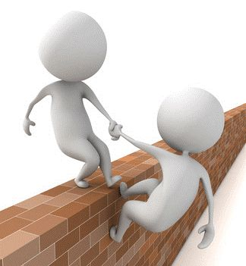
Wat ook kan helpen
Luister!
Gebruik de stilte
Wees nieuwsgierig (NIVEA)
Geef informatie
Wees meerzijdig partijdig
Werk met creatieve vormen die passend zijn

Slide 15
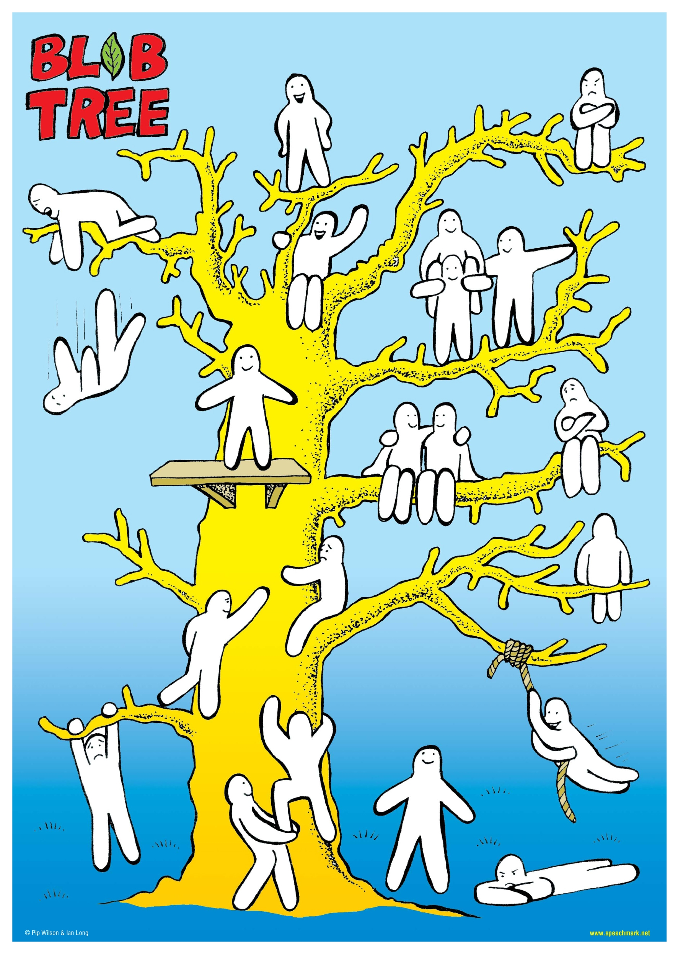
Wat ook kan helpen (2)
Gespreksstarters:
Blob tree
Kletskaarten

Slide 16
Een leerling wil geen hulp. Wat nu?
Bedenk wat jij zou doen als je merkt dat een leerling in rouw geen hulp wil.
Bespreek je ideeën met de persoon naast je.

Slide 17
Een leerling wil geen hulp. Wat nu?
wat is weerstand?
moratorium
betrouwbaar beschikbaar
zorg wel duidelijk maken
zoek hulpbronnen
eventueel doorverwijzen (wel in contact!)
Werk niet te hard

Slide 18
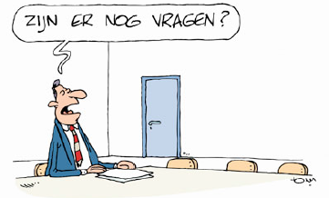
Tot slot
Rouwbegeleiding is maatwerk!
Bepaal voor jezelf of jij de begeleiding op je wilt en kunt nemen
Vragen?

Slide 19
Literatuur
Met mijn ziel onder de arm – Riet Fiddelaers-Jaspers
Mijn troostende ik – Riet Fiddelaers-Jaspers
Bevrijding van trauma, angst en onmacht – Franz Ruppert
Gedeeld verdriet Jongeren – Riet Fiddelaers-Jaspers

